Slide 1
١-٤
قسمة الأعداد النسبية
الفصل الدراسي الأول

Slide 2



صباح الخير ياوطني
صباح المجد والعلياء
التاريخ

Slide 3
التاريخ
01
حل الواجب
02
03
04
05
06
…

Slide 4


شريط الذكريات
التاريخ
01
02
03
04
05
06
…

Slide 5


التاريخ
01
علمتني الرياضيات ان بعض الكسور لاتجبر
02
03
اليوم
04
التاريخ
05
06
الحصة
…

Slide 6

استراتيجية التصفح
التاريخ
صفحة
٢٩
صفحة
٢٩

Slide 7
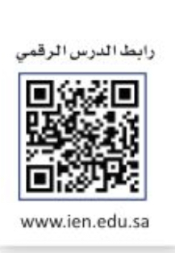
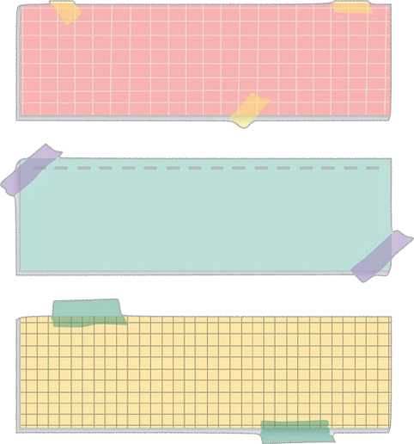

التاريخ
موضوع الدرس
قسمة الأعداد النسبية
صفحة
٢٩
الأهداف
🔹قسمة الأعداد النسبية
المفردات
النظير الضربي
مقلوب العدد

Slide 8








الفصل الأول
الأعداد النسبية
التاريخ
موضوع الدرس
التركيز
قسمة الاعداد النسبية
صفحة
٢٣
التدريس
الأهداف
🔹قسمة الاعداد النسبية
التدريب
التقويم
جدول التعلم
المفردات
النظير الضربي
مقلوب العدد
ماذا نعرف | ماذا سنتعلم | ماذا تعلمنا اليوم

Slide 9


الفصل الأول
الأعداد النسبية
التاريخ
موضوع الدرس
التركيز
قسمة الاعداد النسبية
جدول التعلم
صفحة
٢٩
التدريس
الأهداف
🔹قسمة الاعداد النسبية
التدريب
ماذا نعرف | ماذا سنتعلم | ماذا تعلمنا اليوم
التقويم
المفردات
النظير الضربي
مقلوب العدد
🔹قسمة
الاعداد النسبية
النظير الضربي

Slide 10
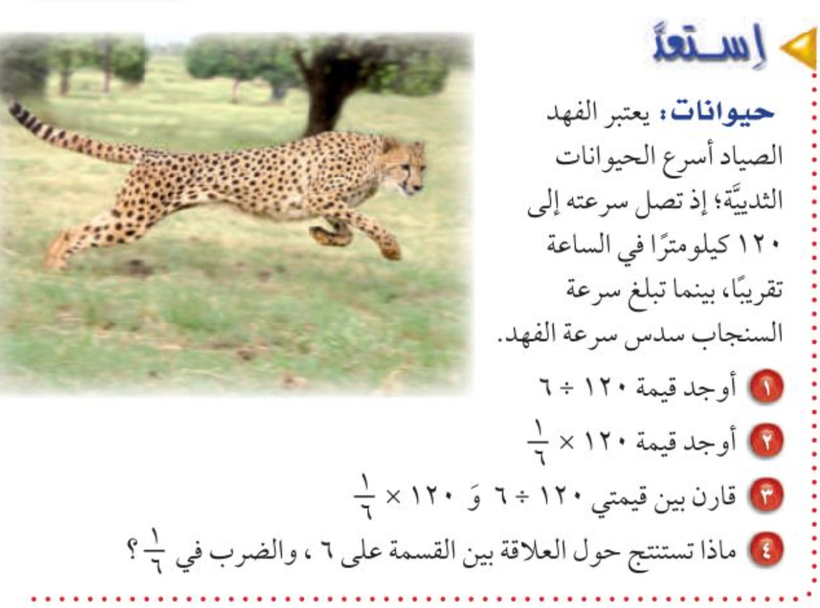
الفصل الأول
الأعداد النسبية
التاريخ
موضوع الدرس
التركيز
قسمة الاعداد النسبية
صفحة
٢٩
التدريس
الأهداف
🔹قسمة الاعداد النسبية
التدريب
التقويم
المفردات
النظير الضربي
مقلوب العدد

Slide 11
الفصل الأول
الأعداد النسبية
التاريخ
موضوع الدرس
التركيز
قسمة الاعداد النسبية
صفحة
٢٩
التدريس
الأهداف
🔹قسمة الاعداد النسبية
التدريب
التقويم
المفردات
النظير الضربي
مقلوب العدد
=١٦
=١٦
١٦=١٦
كلاهما متساويان

Slide 12
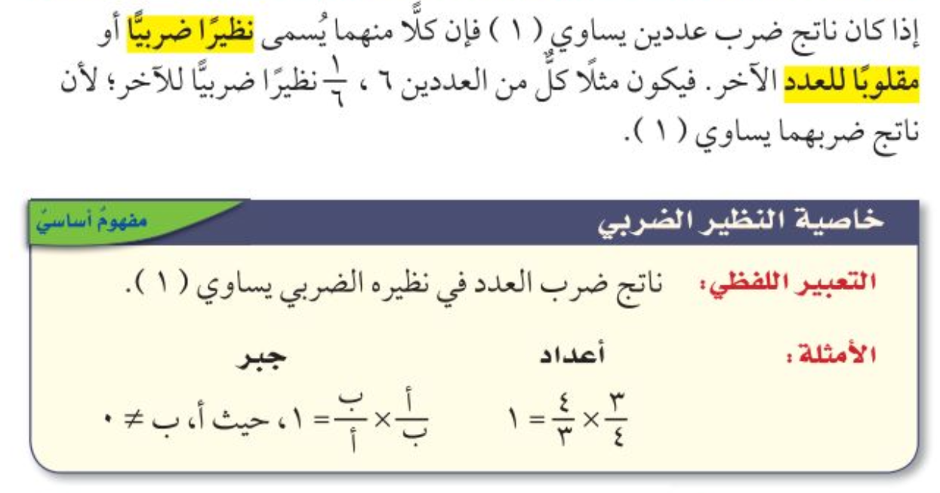
الفصل الأول
الأعداد النسبية
التاريخ
موضوع الدرس
التركيز
قسمة الاعداد النسبية
صفحة
٢٩
التدريس
الأهداف
🔹قسمة الاعداد النسبية
التدريب
التقويم
المفردات
النظير الضربي
مقلوب العدد

Slide 13

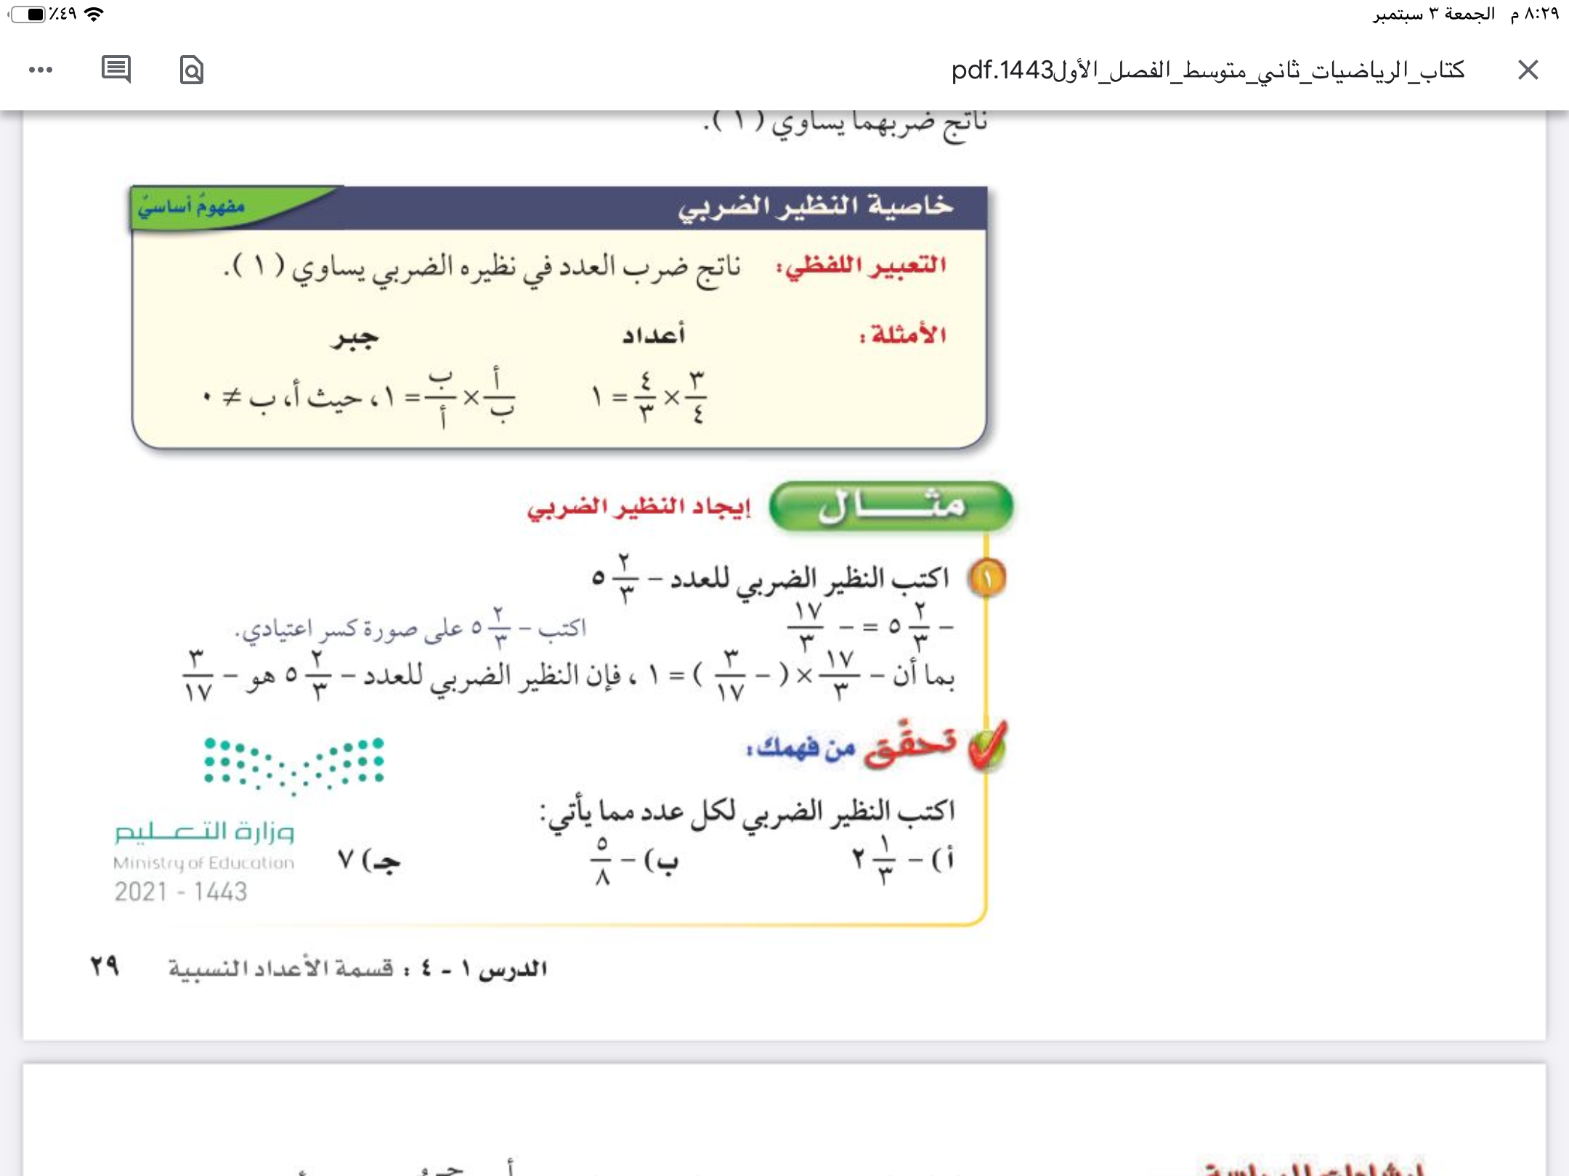
الفصل الأول
الأعداد النسبية
التاريخ
موضوع الدرس
التركيز
قسمة الاعداد النسبية
صفحة
٢٩
التدريس
مثال
الأهداف
🔹قسمة الاعداد النسبية
التدريب
التقويم
المفردات
النظير الضربي
مقلوب العدد
أ
ب
لايساوي صفر

Slide 14
الفصل الأول
الأعداد النسبية
التاريخ
موضوع الدرس
التركيز
قسمة الاعداد النسبية
صفحة
٢٩
التدريس
الأهداف
🔹قسمة الاعداد النسبية
التدريب
التقويم
الحل
أ) ب) ج)
المفردات
النظير الضربي
مقلوب العدد
أ
ب
لايساوي صفر

Slide 15
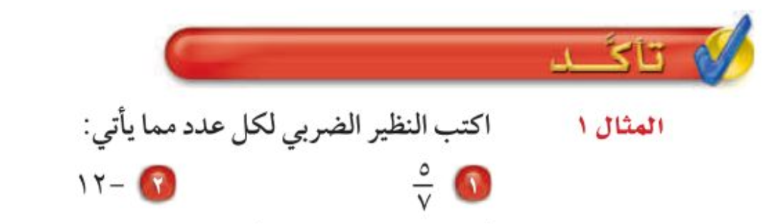
الفصل الأول
الأعداد النسبية
التاريخ
موضوع الدرس
التركيز
قسمة الاعداد النسبية
صفحة
٣٢
التدريس
الأهداف
🔹قسمة الاعداد النسبية
التدريب
التقويم
الحل
١) ٢)
المفردات
النظير الضربي
مقلوب العدد
أ
ب
لايساوي صفر

Slide 16
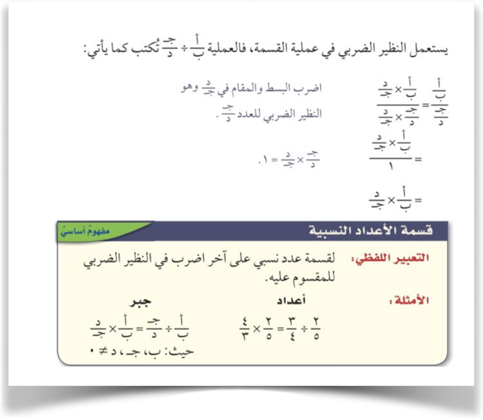
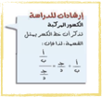
الفصل الأول
الأعداد النسبية
التاريخ
موضوع الدرس
التركيز
قسمة الاعداد النسبية
صفحة
٣٠
التدريس
الأهداف
🔹قسمة الاعداد النسبية
التدريب
التقويم
المفردات
النظير الضربي
مقلوب العدد
أ
ب
لايساوي صفر

Slide 17

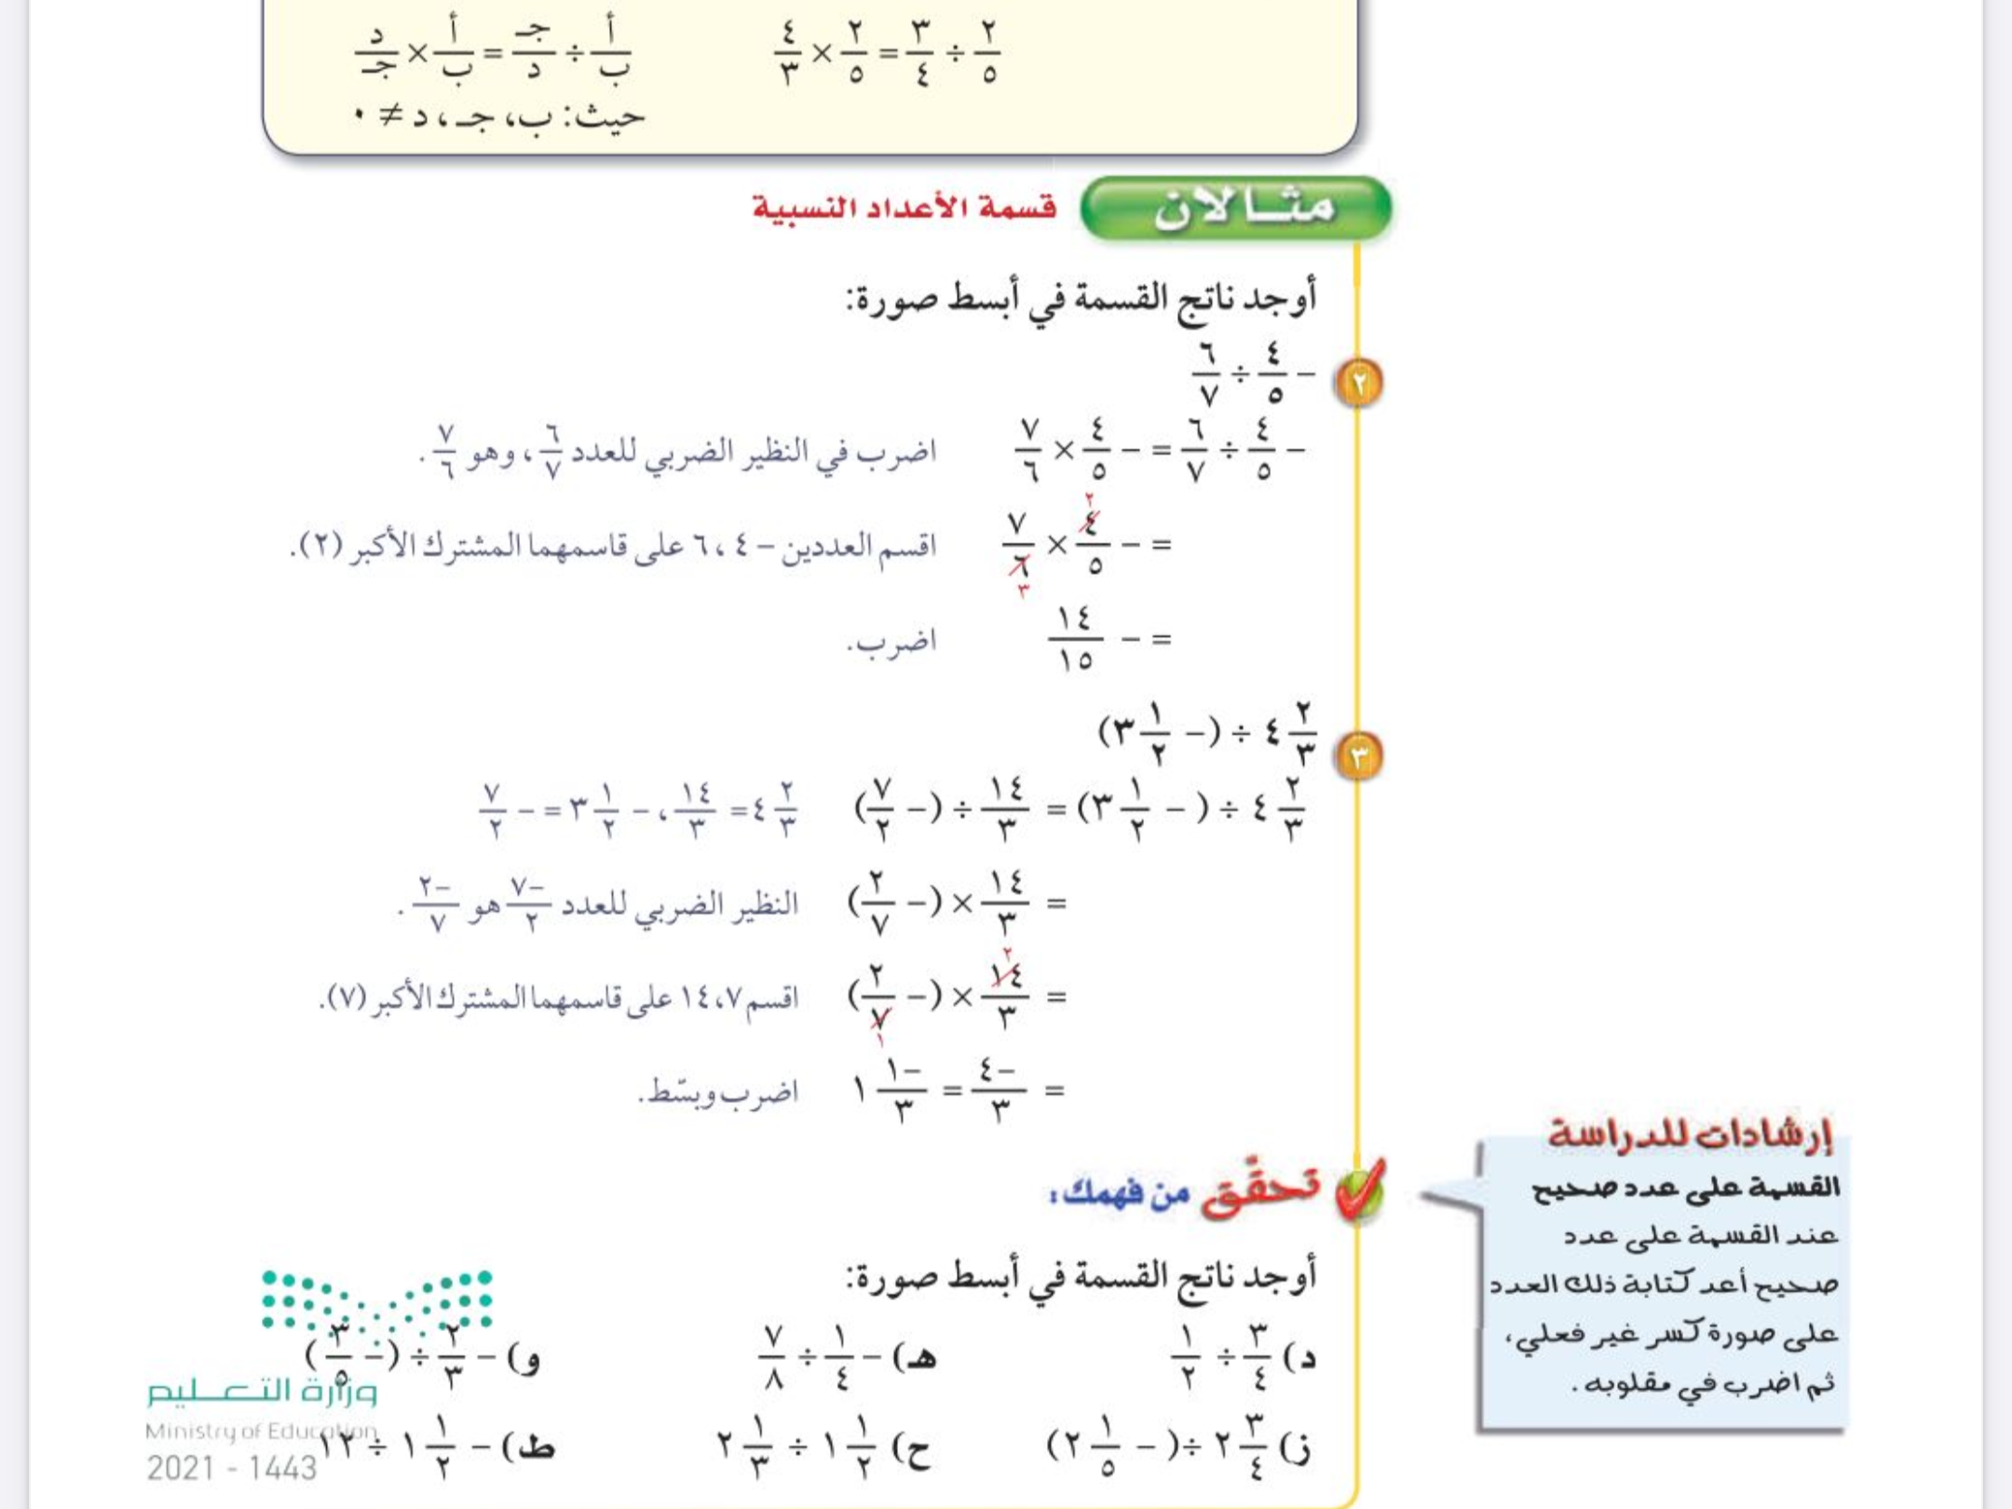
الفصل الأول
الأعداد النسبية
التاريخ
موضوع الدرس
التركيز
قسمة الاعداد النسبية
صفحة
٣٠
التدريس
الأهداف
مثال
🔹قسمة الاعداد النسبية
التدريب
التقويم
المفردات
النظير الضربي
مقلوب العدد
أ
ب
لايساوي صفر

Slide 18
الفصل الأول
الأعداد النسبية
التاريخ
موضوع الدرس
التركيز
قسمة الاعداد النسبية
صفحة
٣٠
التدريس
الأهداف
🔹قسمة الاعداد النسبية
التدريب
التقويم
المفردات
النظير الضربي
مقلوب العدد
أ
ب
لايساوي صفر

Slide 19

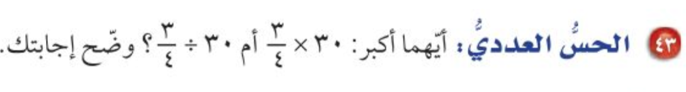


الفصل الأول
الأعداد النسبية
التاريخ
موضوع الدرس
التركيز
مهارة تفكير عليا
صفحة
٣٣
التدريس
الأهداف
التدريب
التقويم
المفردات
أ
ب
لايساوي صفر

Slide 20
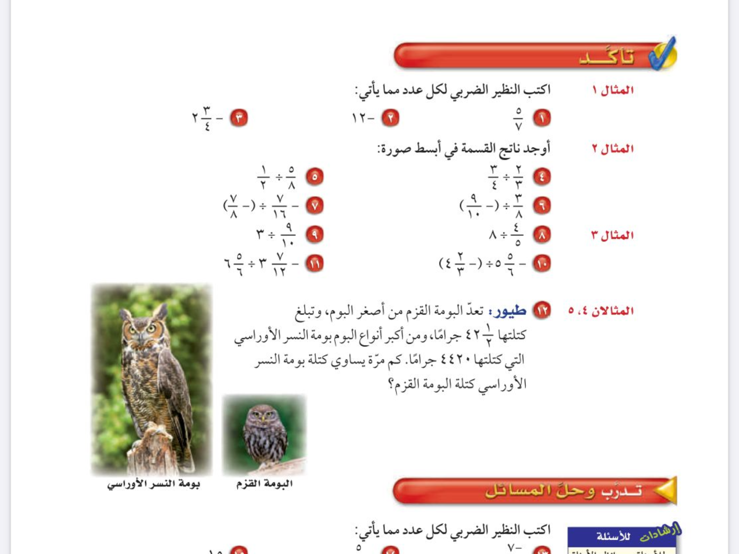

الفصل الأول
الأعداد النسبية
التاريخ
موضوع الدرس
التركيز
قسمة الاعداد النسبية
صفحة
٣٢
التدريس
الأهداف
🔹قسمة الاعداد النسبية
التدريب
التقويم
المفردات
النظير الضربي
مقلوب العدد
أ
ب
لايساوي صفر

Slide 21
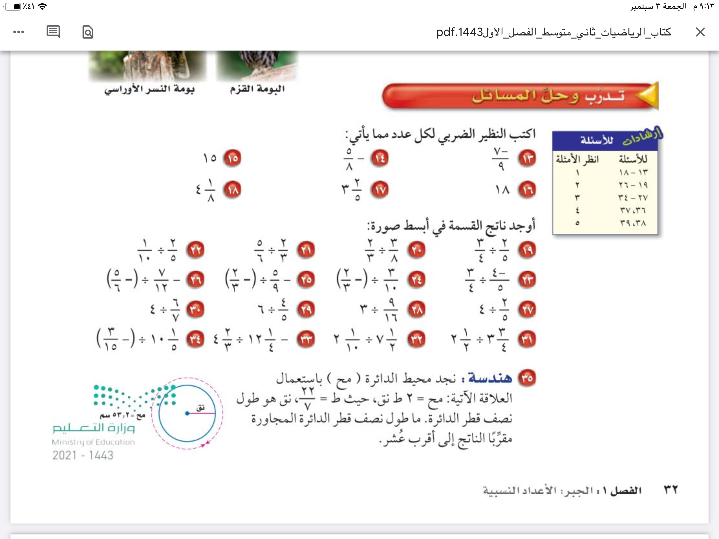
الفصل الأول
الأعداد النسبية
التاريخ
موضوع الدرس
التركيز
قسمة الاعداد النسبية
صفحة
٣٢
التدريس
الأهداف
🔹قسمة الاعداد النسبية
التدريب
التقويم
المفردات
النظير الضربي
مقلوب العدد
أ
ب
لايساوي صفر

Slide 22
الاستفسارات
الفصل الأول
الأعداد النسبية
التاريخ
موضوع الدرس
التركيز
قسمة الاعداد النسبية
التدريس
الأهداف
🔹قسمة الاعداد النسبية
التدريب
التقويم
المفردات
النظير الضربي
مقلوب العدد
أ
ب
لايساوي صفر

Slide 23

تعلمنا اليوم
الفصل الأول
الأعداد النسبية
التاريخ
موضوع الدرس
التركيز
قسمة الاعداد النسبية
التدريس
الأهداف
🔹قسمة الاعداد النسبية
التدريب
التقويم
المفردات
النظير الضربي
مقلوب العدد

Slide 24

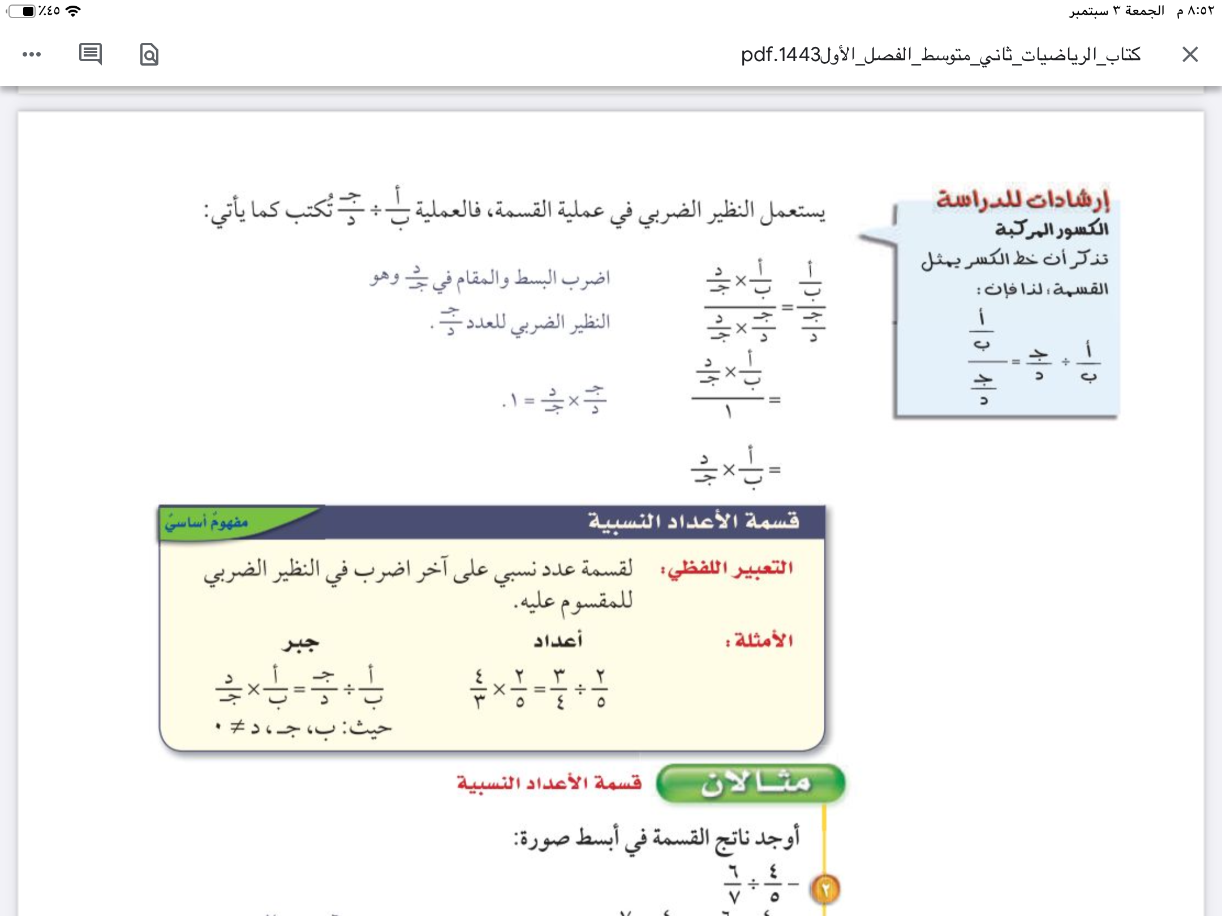
الفصل الأول
الأعداد النسبية
التاريخ
موضوع الدرس
التركيز
قسمة الاعداد النسبية
التدريس
جدول التعلم
الأهداف
🔹قسمة الاعداد النسبية
التدريب
ماذا نعرف | ماذا سنتعلم | ماذا تعلمنا اليوم
التقويم
المفردات
النظير الضربي
مقلوب العدد
🔹قسمة
الاعداد النسبية
النظير الضربي

Slide 25
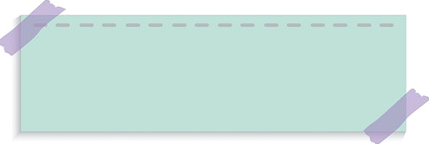



سُبْحَانَكَ اللَّهُمَّ وَبِحَمْدِكَ،
أَشْهَدُ أَنْ لَا إِلَهَ إِلَّا أَنْتَ
أَسْتَغْفِرُكَ وَأَتُوبُ إِلَيْكَ
الفصل الأول
الأعداد النسبية
التاريخ
موضوع الدرس
التركيز
قسمة الاعداد النسبية
صفحة
٣٢
التدريس
الأهداف
🔹قسمة الاعداد النسبية
التدريب
التقويم
المفردات
النظير الضربي
مقلوب العدد
عزيزتي الطالبة
يمكنك زيارة قناة عين التعليمية
أ
ب
لايساوي صفر

